Slide 1
FORCE 整備 システム改修のご案内
12月11日に行われたシステム改修の内容についてご案内いたします。
# | 項目 | 改修内容 | 補足説明 | 参照ページ
1 | 売上訂正 | 受注変更オーダーリストの追加 | 受注変更オーダー(K001234・・・)のリストビューを新しく追加しました。 売上訂正を行ったジョブカードおよび受注変更オーダー番号を一覧で確認ができるようになりました。 サイトマップまたはメニューバーのジョブカードの注文→受注変更 | P2
2 | 見積 | 見積・パーツ/作業/油脂タブ内にWO番号を表示 | 見積内 パーツ/作業/油脂タブのラインアイテム上にWO番号の表示を追加しました。 WO番号をクリックすると、対象のWOに遷移することができます。 | P3
3 | 車両マスタ | 車両リストにドアNo.を表示 | 車両リストのライン上にドアNo.の表示を追加しました。 顧客が使用している車両管理番号(ドア番号等)の入力・変更ができます。 入力したドアNo.はジョブカード画面 2.車両情報に表示されます。 | P4

Slide 2
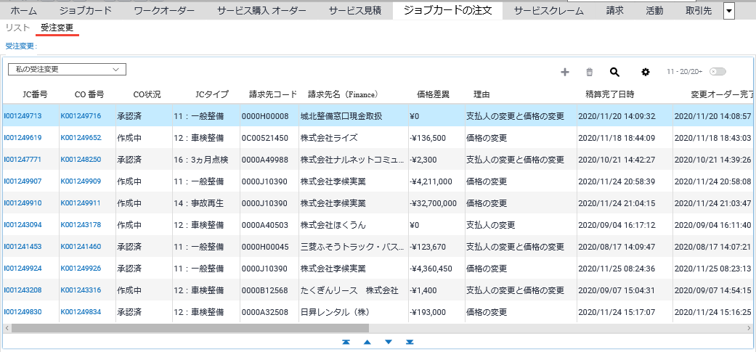
1. 受注変更オーダー(K001234・・・)のリストを新しく追加しました。
売上訂正を行ったジョブカードおよび受注変更オーダー番号の確認ができるようになりました。
サイトマップまたはメニューバーの「ジョブカードの注文」から「受注変更」を選択してください。

Slide 3
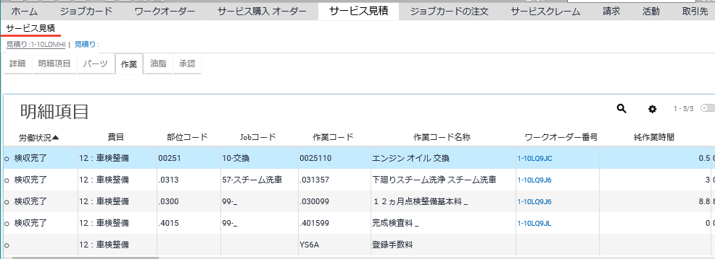
2. 見積内 パーツ/作業/油脂タブのラインアイテム上にワークオーダー番号を追加しました。
WO番号をクリックすると、ラインアイテムが入力されているWOに遷移することができます。
※明細項目タブにはWO番号は表示されません。

Slide 4
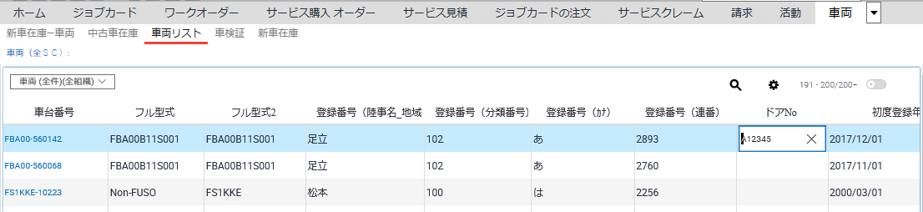
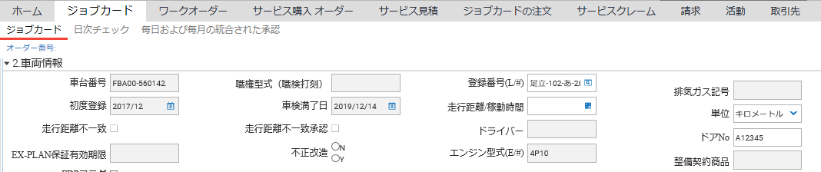
3. 車両リストのライン上にドアNo.の表示を追加しました。
顧客が使用している車両管理番号(ドア番号等)の入力・変更ができます。
入力したドアNo.はジョブカード画面 2.車両情報に表示されます。

